Slide 1
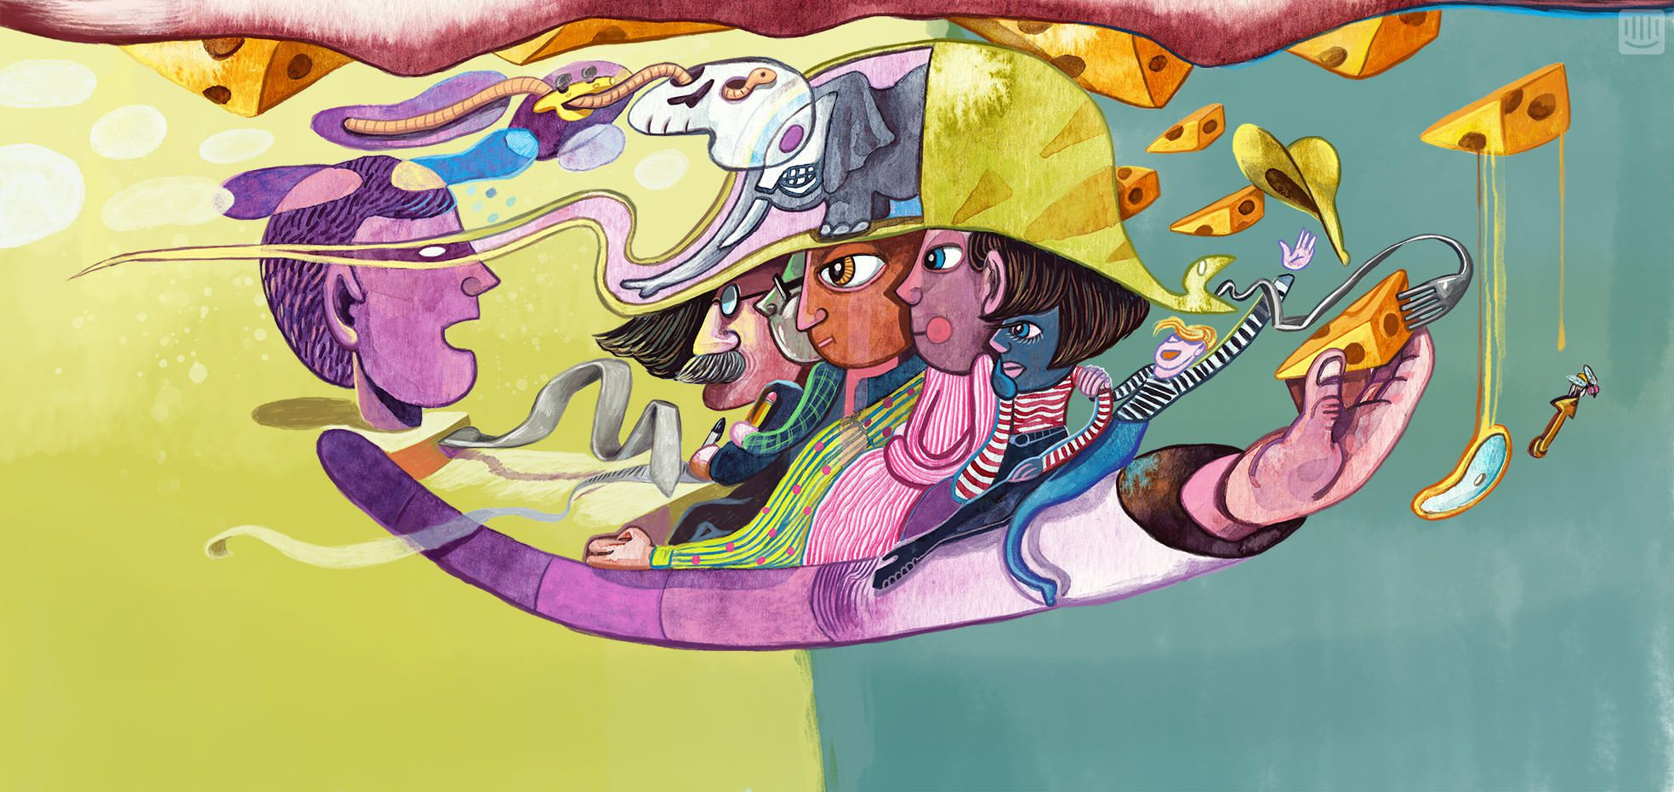
Παρουσίαση κεφαλαίου: John M. Foley (†) and Justin Arft, The Epic Cycle and Oral Tradition
Μάθημα: Επικός Κύκλος
Διδάσκων: Μ. Χριστόπουλος
Αλέξανδρος Θεοδωρόπουλος
(Α.Μ.: 1070299)

Slide 2
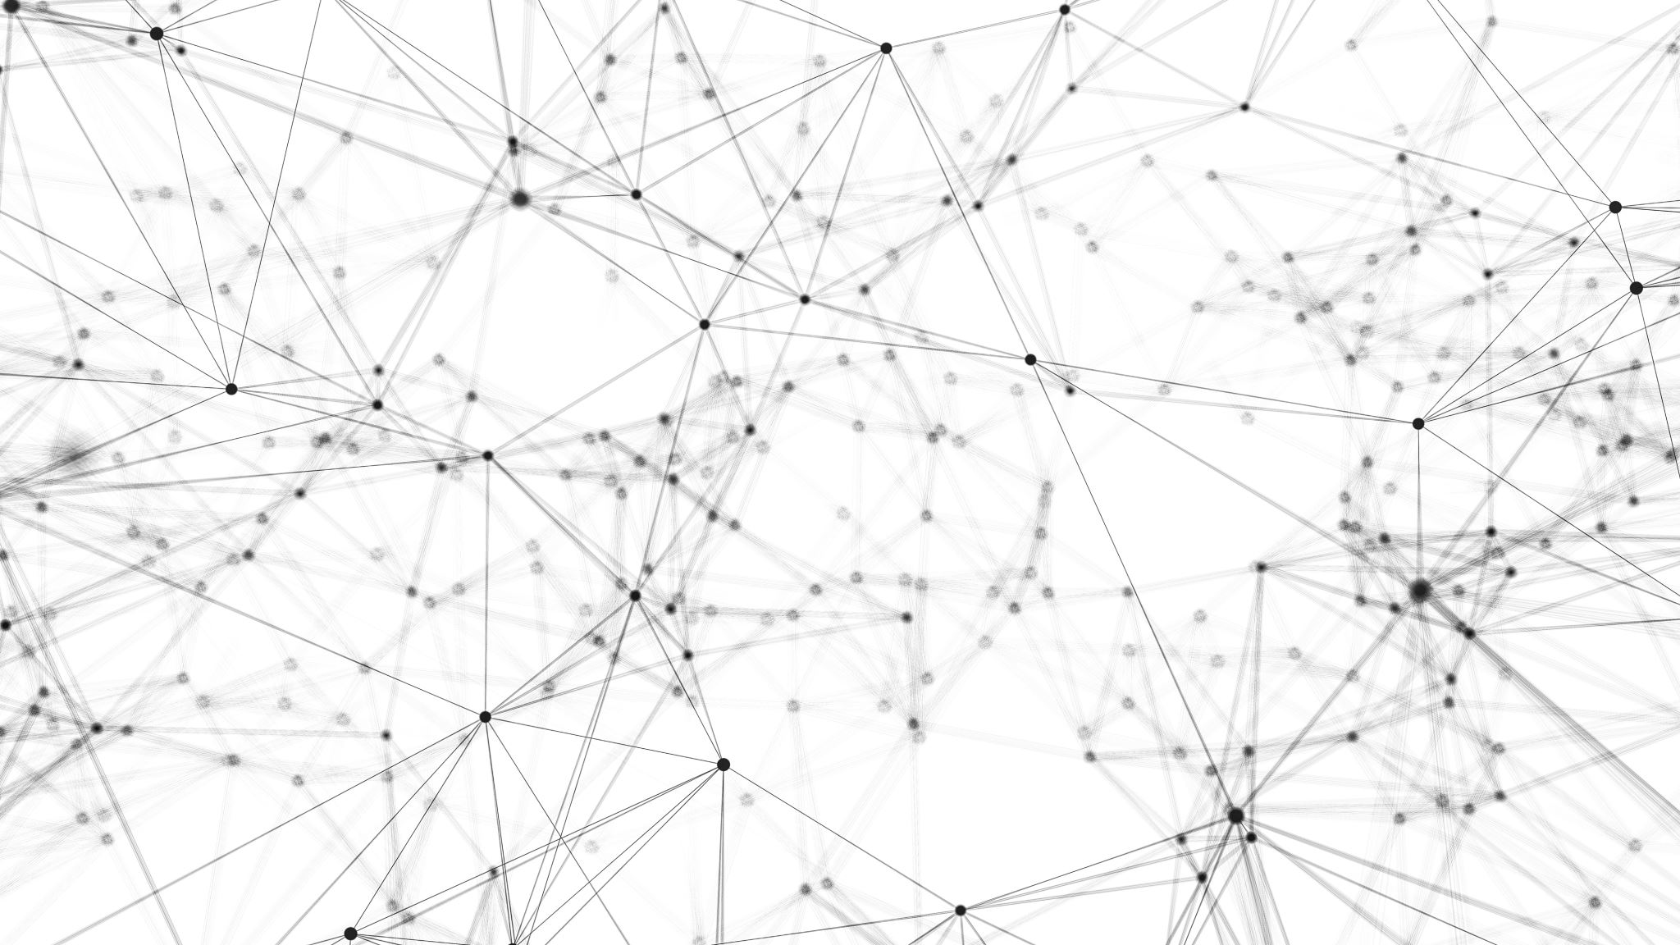
Εισαγωγικά
Επικός Κύκλος → ευπροσάρμοστες, «ελαστικές» αφηγήσεις.
Δεν μιλάμε για sequel.
Πολλοί μελετητές επιθυμούν να θεωρούν δεδομένη την μεταγενέστερη σειρά που δόθηκε στα έπη του Κύκλου, η οποία δίνει την εντύπωση ενός sequel.

Slide 3
Εισαγωγικά
Ιλιάδα και Οδύσσεια → παραδείγματα ποιημάτων που αντανακλούν την ύπαρξη διαφόρων επικών ιστοριών που σχετίζονται με τον Τρωικό Πόλεμο και τα σχετικά με αυτόν γεγονότα.
Χαρακτηριστικό → έντονο στοιχείο πλαστικότητας των ιστοριών (πολλές και διαφορετικές εκδοχές). Κάποιες εκδοχές είναι πιο επιτυχημένες (απήχηση στο κοινό) και γίνονται σταθερές, αποτελώντας πλέον την βάση.

Slide 4
Εισαγωγικά
Άρα: ποικιλία στις εκδοχές των ιστοριών εντός των ορίων της ελληνικής επικής προφορικής παράδοσης.
Πολυμορφία προφορικής παράδοσης (multiform tradition) → πανανθρώπινο και καθολικό (από ανθρωπολογικής άποψης) χαρακτηριστικό.

Slide 5
Κειμενικές Οπτικές του Κύκλου
Οι εκδότες του Ομήρου (όπως π.χ. ο Αρίσταρχος – 2^{ος} αι.π.Χ.) δεν είχαν κατά νου την προφορική παράδοση, αλλά κάποιο κείμενο και μάλιστα την πιο κοινή εκδοχή της κάθε ιστορίας.
Ο Αρίσταρχος και οι άλλοι βιβλιοθηκάριοι είχαν στόχο την επανασύσταση του ομηρικού έργου. Οι διαδικασίες που ακολούθησαν ήταν περίπλοκες και τα αισθητικά μοτίβα δεν μπορούν να αποκατασταθούν πλήρως.
→ στόχος: ένας και «μοναδικός» και «αληθινός» Όμηρος που θα επανασυντεθεί από μία πολυμορφική παραλλαγή.

Slide 6
Κειμενικές Οπτικές του Κύκλου
Κλασική Εποχή: χαρακτηρίζεται από την διαμάχη περί «ομηρικού» και μη.
Η μεταγενέστερη μελέτη έβλεπε τον Όμηρο σε σχέση με τον Κύκλο, επικεντρώνοντας το ενδιαφέρον στις μεταξύ τους διαφορές και όχι στις ομοιότητες. Ο ερευνητής πρέπει να παρατηρεί τις ομοιότητες, καθώς και τα δύο προέρχονται από μία κοινή προφορική παράδοση. Ο Κύκλος θεωρήθηκε ως κάτι διαφορετικό με την δικαιολογία ότι διαθέτει αισθητική και χρονολογική πολλαπλότητα.

Slide 7
Κειμενικές Οπτικές του Κύκλου
Η προσέγγιση της Ιλιάδας και της Οδύσσειας, καθώς και του Κύκλου έχει καθοριστεί από την ανάγκη να βρεθεί ένα μοναδικό αυθεντικό κείμενο. Ο Κύκλος είχε την μοίρα να συγκρίνεται πάντα σε σχέση με την Ιλιάδα και την Οδύσσεια, οι οποίες θεωρούνταν ανέκαθεν ανώτερες με αξιολογικά κριτήρια.
Κάποτε ο «Κύκλος» δεν διέφερε από τον «Όμηρο». Ο Αριστοτέλης στην διάκρισή του αναφέρει τον Κύκλο και εννοεί ολόκληρη την επική προφορική παράδοση από την οποία πηγάζουν και τα ομηρικά έπη. Η μετέπειτα ερμηνευτική περίοδος καθορίζει τον Κύκλο ως «μη ομηρικό» (ποιοτικά – αισθητικά κριτήρια).

Slide 8
Κειμενικές Οπτικές του Κύκλου
Ο Κύκλος θεωρήθηκε από τους μεταγενέστερους μελετητές ως υστερο-ομηρικός και ότι ήρθε για να συμπληρώσει τα κενά που είχε ο μύθος του Τρωικού Πολέμου → απόψεις που δημιουργούνται σε μία εποχή κειμενικότητας.
Άρα οι διαφωνίες σχετικά με την ποιότητα και την αισθητική του Κύκλου δεν είναι απλώς διαφωνίες, αλλά διαφορετικές απόψεις πάνω στην αντίληψη της προφορικής παράδοσης, της κειμενικής απόδοσης, της κουλτούρας και της γλώσσας. Η ιδέα: ο Όμηρος ως πρώτος και καλύτερος. Ο Κύκλος έρχεται απλά για να καλύψει κενά.

Slide 9
Κειμενικές Οπτικές του Κύκλου
Μέθοδος προσέγγισης: πρέπει να απομακρυνθούμε από την ερμηνεία που περιορίζεται από την κειμενική ιδεολογία. Δεν μπορούμε να προβούμε σε κριτική της αισθητικής σε σχέση με την Ιλιάδα και την Οδύσσεια, ή να κρίνουμε μία ολόκληρη προφορική παράδοση από δευτερεύουσες αναφορές και μεταγενέστερες περιλήψεις της παράδοσης αυτής λόγω της αποσπασματικότητας των επών.

Slide 10
Προφορική Παραδοσιακή Ποιητική
Disclaimer: δεν μπορούμε να υποθέσουμε ότι η γραφή ή η μετάδοση δεν έπαιξαν ρόλο στην ενέργεια της σύνθεσης.
Δυναμική σχέση μεταξύ προφορικότητας και γραφής.

Slide 11
Προφορική Παραδοσιακή Ποιητική
4 αρχές προφορικής ποιητικής παράδοσης:
Α. Μία ποιητική παράδοση δεν αποτελείται από έργα, αλλά από δείγματα έργων, τα οποία παρήχθησαν από ένα μεγάλο και εύπλαστο αφηγηματικό corpus. Η κειμενικότητα προσδίδει ψευδώς την εντύπωση της οντογένεσης, αγνοώντας τις διάφορες παραλλαγές των μύθων.
Β. Διαφορά μεταξύ επανάληψης (repetition) και επαναφοράς (reccurence) → φόρμες και τυπικές σκηνές και μοτίβα της επικής παράδοσης, που λειτουργούν ως θεματικές σε ένα προφορικό αφηγηματικό corpus.

Slide 12
Προφορική Παραδοσιακή Ποιητική
4 αρχές προφορικής ποιητικής παράδοσης:
Γ. Αλγόριθμος pars pro toto → μοτίβα ή δομικές μονάδες που εμφανίζονται τυπικά – ιδιωματικός λόγος.
Επομένως μιλάμε για δείγματα ποιημάτων στα οποία υπάρχει το στοιχείο της επαναφοράς και διακρίνονται για την pars pro toto χρήση της επικής παράδοσης, αντανακλώντας ένα σύστημα ή δίκτυο ενωμένων ποιητικών κόμβων.

Slide 13
Προφορική Παραδοσιακή Ποιητική
4 αρχές προφορικής ποιητικής παράδοσης:
Δ. Με βάση όλα τα παραπάνω, τα ποιήματα της προφορικής παράδοσης δεν μπορούν να αποτελέσουν μία συμβατική ανθολογία, μία «τακτοποιημένη» έκδοση αυτοτελών ανεξάρτητων ποιημάτων.

Slide 14
Άλλοι Υπάρχοντες Κύκλοι
Στόχος: να έχουμε μία διευρυμένη εικόνα των σχέσεων μεταξύ των ενδεικτικών ποιημάτων → μοντέλο που βασίζεται στην εμπειρική παρατήρηση της πραγματικότητας / όχι σε θεωρίες που προκύπτουν από κείμενα.

Slide 15
Άλλοι Υπάρχοντες Κύκλοι
Νota bene: ακολουθεί ένα μοντέλο που λειτουργεί αναλογικά για να αντιληφθούμε αλήθειες για τον ελληνικό επικό Κύκλο.
Α. Νότια σλαβική επική προφορική παράδοση: junacke pjesme (ηρωικά τραγούδια) → guslari: οι ερμηνείες τους απέχουν από μία οργανωμένη ανθολογία.

Slide 16
Άλλοι Υπάρχοντες Κύκλοι
Τα έπη δεν διέθεταν καν τίτλους.
Κεντρικοί χαρακτήρες → ακολουθούν τυπικά μοτίβα (π.χ. ηγέτης μεγάλου στρατεύματος με αυταρχική συμπεριφορά, όπως ο Αγαμέμνων κ.α.).
Τα έπη δεν συνδέονταν μεταξύ τους διακειμενικά. Αποτελούσαν δίκτυο.
Τυπικές σκηνές: «επιστροφή» / «γάμος» / «πολιορκία πόλης» / «διάσωση» / «αναγνώριση».

Slide 17
Άλλοι Υπάρχοντες Κύκλοι
Β. Ρωσική επική προφορική παράδοση
byliny: → Κύκλος Κιέβου
→ Κύκλος Νόβγκοροντ ισχυρός γεωγραφικός διαχωρισμός
→ Κύκλος Γαλικίας και χαρακτηρο-κεντρισμός.
- 3 ρωσικοί κύκλοι → διαφορετικοί ως προς την θεματική και την δομή. Δεν μπορούν να θεωρηθούν ανθολογία.

Slide 18
Άλλοι Υπάρχοντες Κύκλοι
Γ. Αραβική επική προφορική παράδοση
Sirat Bani Hilal: περίπλοκο δίκτυο ιστοριών → ποικίλο περιεχόμενο και έμφυτη λειτουργική ετερογένεια → διαφέρει από περιοχή σε περιοχή και από εποχή σε εποχή.
Το περιεχόμενο αντανακλά τις πραγματεύσεις ολόκληρων γενεών για βασικά κοινωνικά ζητήματα, όπως είναι το κοινωνικό στάτους, η πατρωνία, ο ρόλος του ποιητή στην κοινωνία, ο ρόλος των φύλων και η έννοια της τιμής.

Slide 19
Άλλοι Υπάρχοντες Κύκλοι
Δ. Αφρικανική επική προφορική παράδοση
- Αφθονία και ποικιλομορφία επικών παραδόσεων σε φυλές από όλη την ήπειρο. Ολοκληρωμένα – εντός τους – και αυτοτελή έπη δεν είναι δυνατό να βρει κανείς, με την έννοια μιας ανθολογίας. Ο αοιδός διάλεγε στοιχεία από ένα ευρύτατο φάσμα ιστοριών, ανάλογα με την περίσταση που τραγουδούσε και την έμπνευσή του.

Slide 20
Άλλοι Υπάρχοντες Κύκλοι
Ε. Κεντρική ασιατική επική προφορική παράδοση
Τουρκική επική παράδοση → σε πολλά έθνη στην Κεντρική Ασία (Καρακαλπάκ, Ουζμπεκιστάν, Καζακστάν, Κιργιστάν).
μοτίβο «Επιστροφής».
πλαστικότητα και μη καταγραφή.
ποικίλες υλοποιήσεις ανάλογα με την περιοχή → διαφορετικές εκδοχές.

Slide 21
Άλλοι Υπάρχοντες Κύκλοι
ΣΤ. Ινδική επική προφορική παράδοση
ως προς την σύνθεση
Rajasthani of Pabuji: pars pro toto
ως προς την πρόσληψη
- Bhopos → προσαρμόζουν το υλικό τους ανάλογα με το κοινό, την διάθεση, την περίσταση μέσω μίας αναπαραστατικής διαδικασίας που αποκαλείται «ανάγνωση του par (=πανί) → ως αποτέλεσμα έχουμε μία ιστορία με χαλαρή δομή χωρίς σοβαρή ενότητα, συνοχή με έντονο το αποσπασματικό στοιχείο → αυτό σημαίνει ότι υπάρχουν μεγάλα δίκτυα προφορικών επεισοδίων από όπου ο αοιδός παίρνει επιλεκτικά ότι θέλει.

Slide 22
Προφορική Ποίηση, Νεοανάλυση και ο Κύκλος
Νεοανάλυση: μας επιτρέπει να φανταστούμε μία νέου είδους σχέση μεταξύ του Κύκλου και του Ομήρου.
Ωστόσο η νεοανάλυση ανασύρει μεθόδους, οι οποίες είναι εξαρτημένες σε πολύ μεγάλο βαθμό από ένα κειμενοκεντρικό μοντέλο.

Slide 23
Προφορική Ποίηση, Νεοανάλυση και ο Κύκλος
Oral Tradition with a neo-analytic twist (Steve Reece).
πως οι μηχανισμοί επιρροής, των αναφορών ακόμη και της διακειμενικότητας λειτουργούν μεταξύ του Κύκλου από την μία και της Ιλιάδας και Οδύσσειας από την άλλη.
→ Burgess (2012): βρίσκει ποικίλα στρώματα μυθικών παραδόσεων του Κύκλου και του Ομήρου → Σχέσεις μεταξύ αυτών → Στοιχεία των προφορικών ιστοριών μεταπηδούν από την μία παράδοση στην άλλη.

Slide 24
Προφορική Ποίηση, Νεοανάλυση και ο Κύκλος
Burgess (2012): μεταφορά μοτίβων (motif transference) από την κυκλική παράδοση στον Όμηρο.
Υπό αυτό το πρίσμα, ο Όμηρος με έναν μοναδικό τρόπο ανακαλεί τον κυκλικό μύθο. Ο Βurgess υποστηρίζει ότι ο Κύκλος και τα ομηρικά έπη αντλούν στοιχεία μυθικά από μία κοινή προφορική παράδοση.

Slide 25
Προφορική Ποίηση, Νεοανάλυση και ο Κύκλος
Ο όρος «διακειμενικός» αποτελεί προβληματικό όρο, αφού μιλάμε για προφορική παράδοση και μυθικά corpora → πολυμορφικές δυναμικές και ρευστότητα της κοινής επικής προφορικής παράδοσης.
Τα ομηρικά έπη ως μετα-κυκλικά. Αν ισχύει αυτό, τότε μπορούμε να θεωρήσουμε την μεταφορά μοτίβων ως έναν τύπο «διακειμενικότητας».
Προτεραιότητα Κύκλου: τα ομηρικά έπη βασίζονται σε υλικό του Κύκλου, με σκοπό να αντιληφθούν την σημασία του.

Slide 26
Συμπεράσματα
Κύκλος και ομηρικά έπη: περιπτώσεις ποιημάτων που αντλούνται από κοινή προφορική παράδοση.
Μιλάμε για δίκτυο προφορικής παράδοσης. Δεν πρέπει να υποστηρίζουμε ποιοτική ή χρονική ακολουθία. Δεν μιλάμε για διακειμενικότητα.
Τα έπη του Κύκλου δεν είναι πιστή καταγραφή προφορικής παράστασης, ακριβώς επειδή είναι κείμενα.
Κειμενικότητα: ο μοναδικός τρόπος να διασωθεί η προφορική παράδοση σε έναν κόσμο γραπτότητας, αναγνωστικής κουλτούρας.

Slide 27
Συμπεράσματα
Ομηρικά έπη και Κύκλος → λίγα από τα παραδείγματα μίας τεράστιας προφορικής επικής παράδοσης, τα περισσότερα παραδείγματα της οποίας ποτέ δεν έφτασαν στο σημείο της καταγραφής και άρα χάθηκαν για πάντα, εφόσον η προφορικότητα άρχισε να εξαλείφεται.

